Slide 1
Técnicas de Baixo Nível para PD

Slide 2
Comportamento Default
Em ifs, switches...
Se não há nada a fazer, deixe explícito em um comentário.
Se o default é falhar, deixe claro.

Slide 3
Siga o idioma da linguagem
Escreva como a maioria dos desenvolvedores escrevem naquela linguagem.
Evite invencões.
Exemplo: Exceptions em Java utilizadas como um break.

Slide 4
Verifique os limites numéricos
Cuidado com overflows e underflows.
Cuidado com precisão e tipos signed/unsigned.
Cuidado com as operações.
Você realmente conhece o tipo dos dados que está utilizando?

Slide 5
Use constantes
Transforme tudo em constantes se for possível.
É mais claro para ler, para entender e para fazer manutenção.
Evita o uso de números “mágicos”.

Slide 6

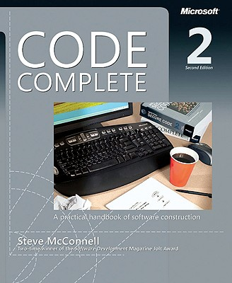
Referências:

